Slide 1
IndexedDB, BOM2

Slide 2
IndexedDB

Slide 3
‘setinterval / setitmeout

Slide 4
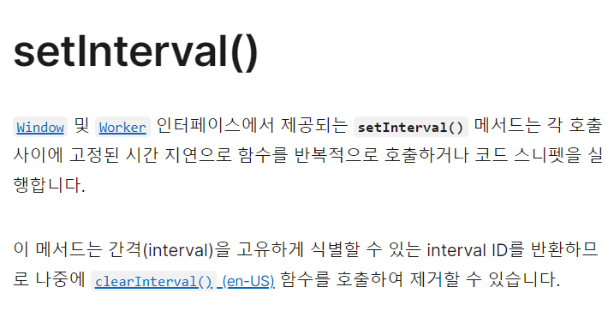
‘setinterval / setitmeout

Slide 5
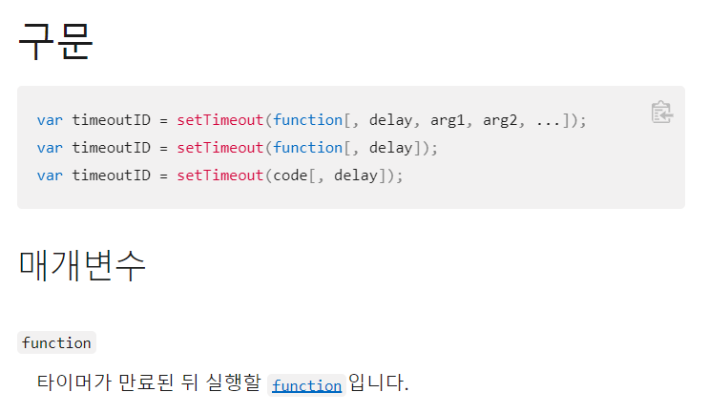
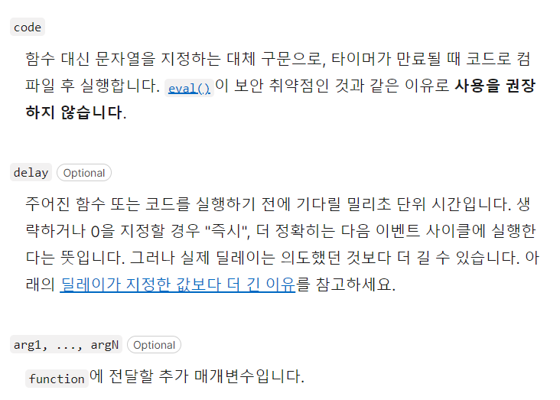

Slide 6
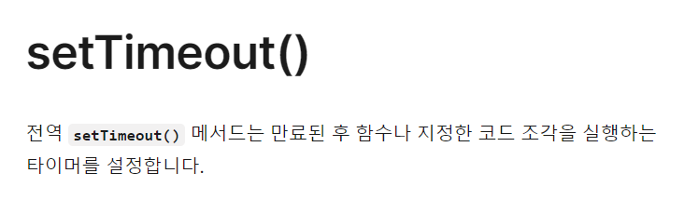
‘setitmeout

Slide 7
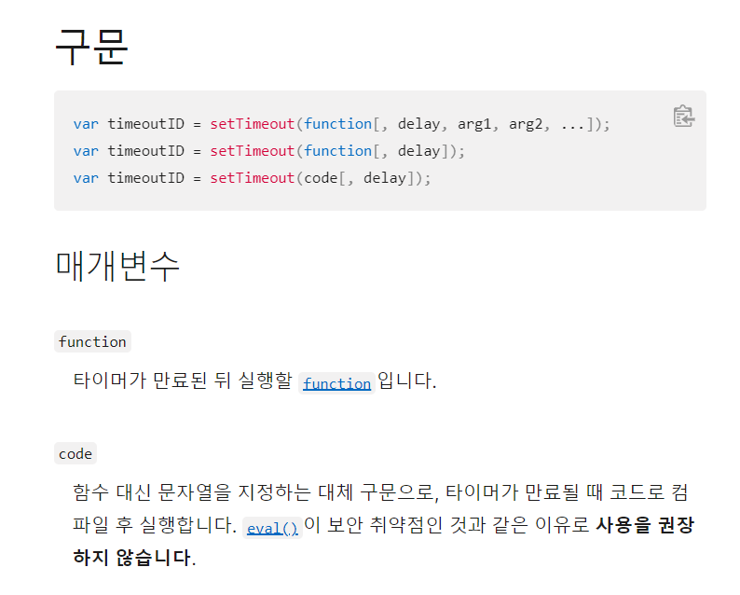
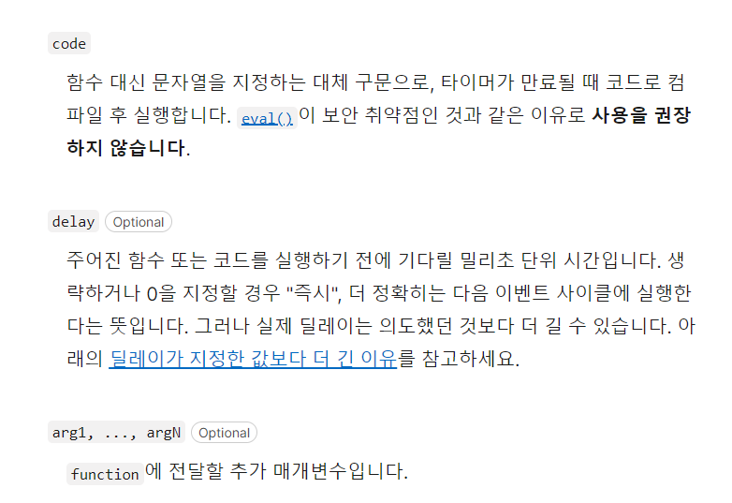

Slide 8
BOM2

Slide 9
Screen / frame
이 둘은 요새 잘 쓰는지 모르겠어
요새 브라우저 크기랑 비교하지 누가 스크린 크기를 재냐?

Slide 10
‘screen

Slide 11
‘screen: 사용자의 모니터 정보를 제공

Slide 12
‘location

Slide 13
‘location: url과 관련된 인터넷 주소와 관련된 객체

Slide 14

‘location toString:
‘url을 string으로 변환. 거의 안 쓰임.
‘location href
‘url을 string으로 변환. 해당 사이트로 이동도 가능
‘location protocol
‘url의 프로토콜을 반환
‘location port
‘url의 포트를 반환
‘location pathname
‘프로토콜과 호스트, 포트 뒤를 반환
‘location search
‘쿼리문을 반환
‘location hash
‘url의 #뒤의 부분을 가져온다.
‘location host
서버의 도메인명과 호스트를 반환. 보통 없으면 기본 포트를 반환한다. (http는 80)

Slide 15
‘history

Slide 16
브라우저 내의 기록에 접근할 수 있다.
뒤로가기 / 앞으로 가기 / etc…

Slide 17
‘back
‘현재 페이지에서 이전에 왔던 페이지를 호출한다. (뒤로 가기)
‘forward
‘현재 페이지에서 다음에 왔던 페이지를 호출한다. (앞으로 가기)
‘go(number)
‘number만큼 이전 페이지로 이동하거나 다음페이지로 이동한다.
양수일경우 해당 숫자만큼 다음 페이지 이동을 하며, 음수일 경우 해당 숫자만큼 이전 페이지로 이동을 한다.
1과-1은 forward()와 back()과 동일한 역할을 한다.
참고로 go(0)이면 새로고침

Slide 18
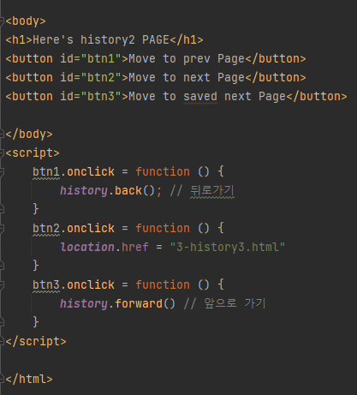
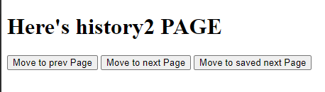

Slide 19
‘geolocation

Slide 20
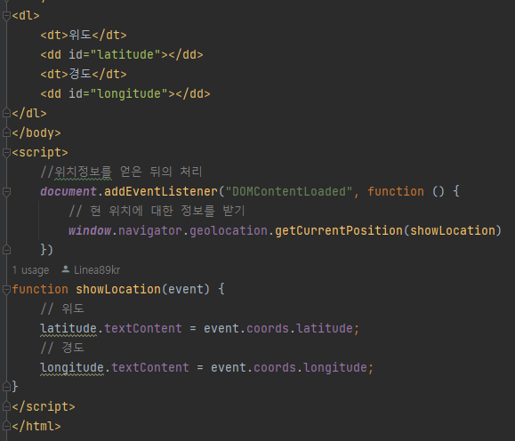
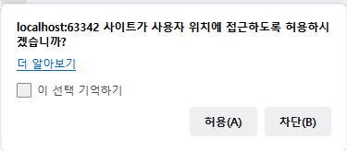
현실의 위치정보를 가져온다.

Slide 21
왜 요기까지만 설명하나요?

Slide 22
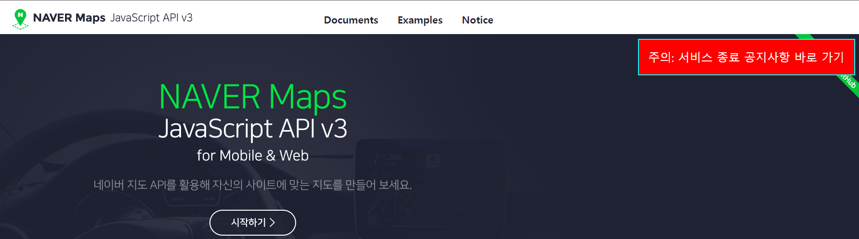
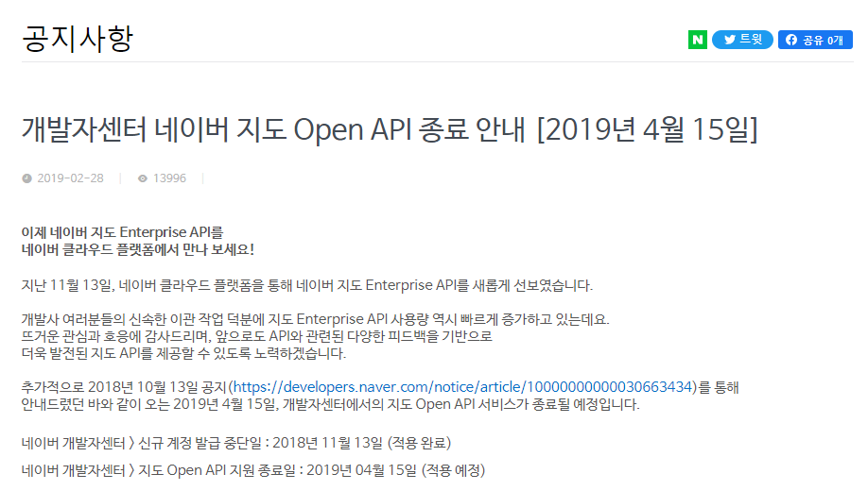
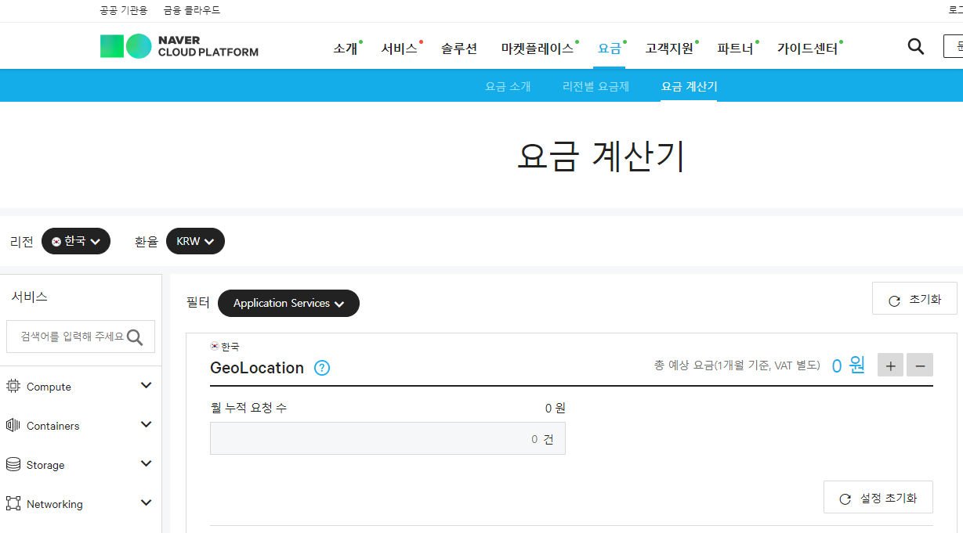

Slide 23
아마존도 구글도 네이버도 다 저렇게 자기네 클라우드 서비스에 구독제로 넣어버림

Slide 24
‘regex (정규표현식)

Slide 25
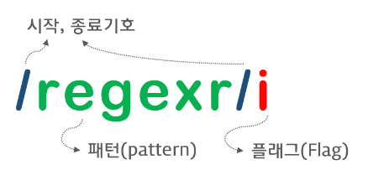

Slide 26
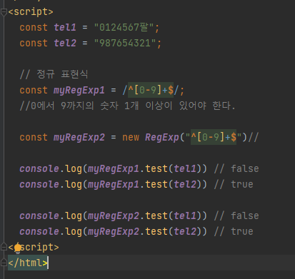

Regex의 2가지 방법
/ab+c/
Var re = new RegExp(“ab+c”)

Slide 27
자주 쓰이는 기본 표현
정규식 표현 | 뜻
^ | 입력 시작부분 표시
\(역슬래시) | 특수문자 인식 (\b…)
$ | 입력 끝부분
* | 앞 표현식이 0회 이상 연속으로 반복
+ | 앞 표현식이 1회 이상 연속으로 반복
1-9 / a-zA-Z | 1~9까지 / 영어 a에서z, A에서 Z까지
\d \D | 숫자인 것 / 숫자 아닌 것

Slide 28
^(?=.*[A-Za-z])(?=.*\d)[A-Za-z\d]{8,}$
최소 8글자, 하나 이상의 문자와 하나의 숫자

Slide 29
‘Symbol
고유형이라고도 해

